Slide 1
ŪDENS KĀ VĒRTĪBA
Starpdisciplinārā nodarbība Cēsu 2. vidusskolā.

Slide 2
Brīnums, kas dzīvo ūdenī
Noskatāmies visi kopā video materiālu no www.youtube.com (Miraculous Messages from water)
Jūs esat zinātnieki! Vai filmā redzamais ir iespējams? Kā to varētu pārbaudīt? Ko tu saprati?
Viedoklis brīvajā interpretācijā – (grupu darbs).
Pastāstiet par savu grupas viedokli pārējiem.

Slide 3
Ūdens un budžets
Jautājumi visiem:
1. Cik maksā litrs ūdens - tas, ko Tu lieto?
Informācija: „Briti aprēķinājuši, ka viens litrs ūdens maksā 1,19$ vai 0,64 Ls (2002. gada dati)”
2. Kādi faktori ietekmē ūdens cenu?
Darbs grupās. (Katrai grupai izsniedz atšķirīga ūdens pudeli ar veikala čeku.)

Slide 4
Uzdevums:
1. Cilvēks dienā izdzer 2l ūdens. Viens dzer Svētavota ūdeni, otrs Wenden ūdeni , trešais ... ūdeni, ceturtais... ūdeni. Cik gadā tērē naudas viens cilvēks, dzerot attiecīgo ūdeni?
2. Cik par šo naudu var nopirkt iPod touch 4.paaudzes MP3 atskaņotājus (kurš interneta veikalā maksā..........)
Veiciet aprēķinus, atrodot vajadzīgo informāciju datorā un iepazīstiniet ar iegūtajiem rezultātiem citas grupas.

Slide 5
Ūdens garšas kvalitātes noteikšana
1. Jautājums visiem:Kurš ūdens ir visgaršīgākais?
2. Strādājiet grupās.
Tiek piedāvāti numurēti ūdens paraugi: 4 veikalā nopērkamie ūdeņi + vārīts krāna ūdens, +destilēts ūdens, + ar skābumu bagātināts ūdens. (kopā 7)

Slide 6
Uzdevums:
1. Pagaršojiet ūdens paraugus.
2. Sarindojiet tos secībā, sākot ar pašu garšīgāko un beidzot ar to, kas ir garšojis vismazāk.
3. Pārbaudiet kāds numurs ranga tabulā ir jūsu grupas ūdenim un fiksējiet darba lapā.

Slide 7
Ūdens ķīmiskās kvalitātes noteikšana
Jautājums visiem:
1. Vai cena ir vienīgais ūdens vērtības kritērijs?
2. Kas vēl nosaka ūdens kvalitāti?
Darbojieties grupās.
Katrai grupai izsniedz septiņus ūdens paraugus

Slide 8
Uzdevums:
1. Izpētiet informāciju uz ūdens pudeles un atzīmējiet minerālu sastāvu darba lapā.
2. Nosakiet vairākiem ūdens paraugiem ph līmeni un salīdziniet. Atzīmējiet darba lapā pētāmā ūdens ph.
3. Pārbaudiet cietību vairākiem ūdens paraugiem un piefiksējiet darba lapā pētāmā ūdens cietību.

Slide 9
Uzdevums: (turpinājums)
4. Apkopojiet pētāmā ūdens kvalitatīvos un kvantitatīvos rādītājus un iepazīstiniet ar tiem pārējās grupas.
5. Apspriediet grupā iegūto informāciju un atbildiet uz jautājumu: „Kuru no septiņiem iepazītajiem ūdeņiem es iegādātos un kāpēc? (Atbildi argumentēt, izmantojot darba lapā apkopotos rezultātus)
6. Izveidojiet reklāmu grupā uz lielās A1 lapas.

Slide 10
Ūdens IQ noteicējs.
Ūdens, bez šaubām, ir vajadzīgs izdzīvošanai, proti, dzeršanai.
Jautājums visiem: Kur vēl pielieto ūdeni?
Uzdevums:
Iedomāsimies, ka esam pērtiķi un rokas neizmantojam . Dziļā ūdens glāzē atrodas riekstiņš. Kā pie tā piekļūt?
Lūdzu, apspriedieties grupās un piesakieties, ja kāds ir gatavs demonstrēt atbildi.

Slide 11
Jautājumi visiem:
1. Kurā kontinentā ir 90% no visa uz zemeslodes pieejamā saldūdens?
2. Kā jūs domājat, cik ilgi cilvēks var izdzīvot bez ūdens?

Slide 12
NEPARASTIE STĀSTI
Stāsts par cilvēku, kas Zviedrijā bija ieputināts un divus mēnešus dzēra ūdeni, kausējot sniegu.
Stāsts par cilvēku Kanādā, kuram nebija pieejams sniegs. Viņa kājas bija iespiestas zem auto un jebkādas pārvietošanās iespējas tam bija liegtas. Toties rokas vīram bija brīvas, un, taustoties pa kabatām, viņš sataustīja metālisku mērlenti (parāda).

Slide 13
Uzdevums:
1. Kā, jūsuprāt, ar šīs mērlentes palīdzību vīrs noturējās pie dzīvības vairākas dienas un sagaidīja glābējus? Kā viņš rīkojās, lai paliktu dzīvs?
Grupās apdomājiet iespējamo izdzīvošanas scenāriju un izstāstiet savu versiju.

Slide 14
Ūdens ekonomija
Pirmais, ko darām uzsākot dienu, ir zobu tīrīšana.
Jautājumi visiem:
1. Cik ūdens jūs patērējat, kad tīrāt zobus?
2. Cik ilgi jātīra zobi vienā tīrīšanas reizē? Kādi ir zobārstu ieteikumi?
3. Cik ūdens pa šo laiku aiztek, ja krāns nav aizgriezts?

Slide 15
Veiksim eksperimentu!
Atrodiet tuvumā vietu, kur var mazgāt zobus - līdzi ņemot zobu birsti un zobu pastu, spaini, divas mērglāzes, papīru un rakstāmo - grupā dodieties uz to. Sadaliet pienākumus jau klasē, lai eskperiments neaizņemtu vairāk kā 5 minūtes.
Vienam cilvēkam jātīra zobi, atstājot neaizgrieztu krānu, bet saglabājot savas ērtības - paliekot ar sausu vēderu.
Divi cilvēki saskaņoti mēra ūdeni, kas iztek no krāna, viens uzreiz fiksē daudzumu, ka ir aiztecējis. Ūdeni no spaiņa izlejam izlietnē un atgriežamies kabinetā ar tukšiem spaiņiem.
Salīdzina izlietoto ar vajadzīgo.

Slide 16
Uzdevums:
1. Cik lieka ūdens iztecēja vienā zobu tīrīšanas reizē, ja zobu tīrīšanai nepieciešams 150 gramu ūdens?
2. Cik lieka ūdens aiztek gada laikā, ja zobus tīra divreiz dienā?
3. Cik lieku naudaslīdzekļu jāiztērē, lai atmaksātu sādu izšķērdību?

Slide 17
Ūdens vērtība. Uzdevums
1.Katrs raksta vienu teikumu, veidojot kopīgu tekstu pārspriedumam par tēmu „Kāpēc ūdens ir vērtība?” Lapai jāapceļo grupa vismaz 3 reizes.
(iegūstam 12 atziņas)
2. Grupā kopīgi noformējiet lapu un prezentējiet rezultātu.

Slide 18
ŪDENS IR VĒRTĪBA ☺
Saredzēt, sadzirdēt, sagaršot, sajust
un
NOVĒRTĒT!
PALDIES ☺

Slide 19
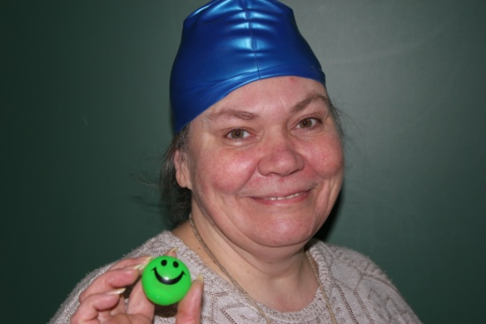
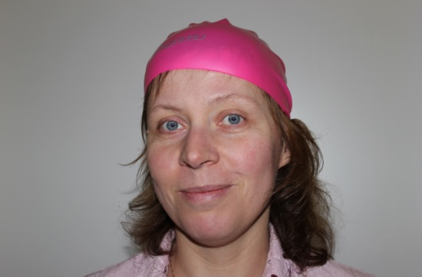
Nodarbību veidoja un īstenoja:
Ilze Simanoviča – matemātika
ilzesima@gmail.com
Ineta Lāce – Sējāne – bioloģija
laacuks@inbox.lv

Slide 20
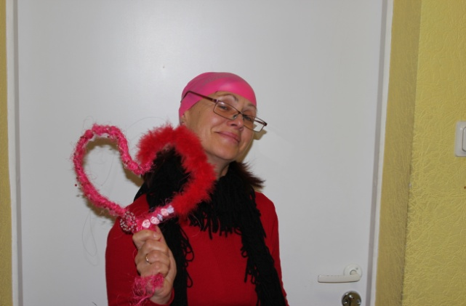
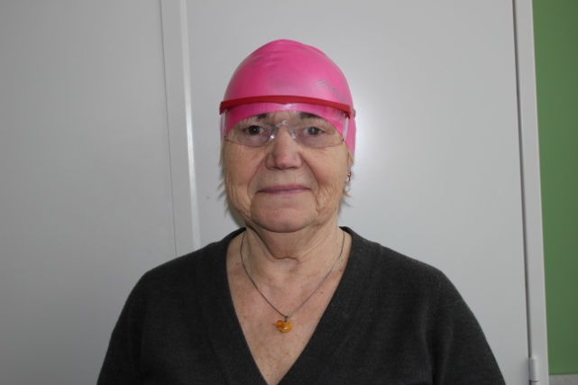
Anita Janelsiņa - latviešu valoda
beka1@inbox.lv
Austra Dika – ķīmija
austrad@inbox.lv

Slide 21
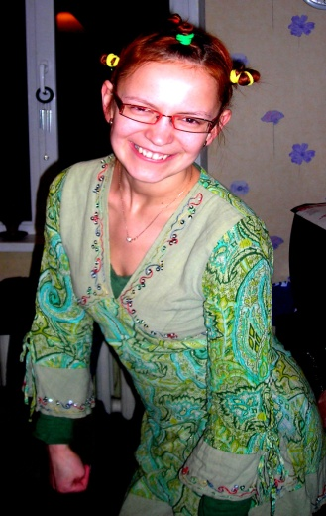
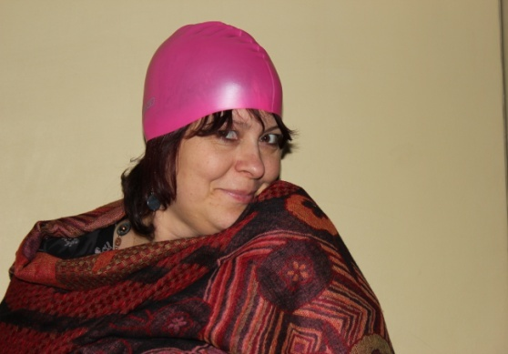
Baiba Āboliņa – sociālais pedagogs
bbabolina@gmail.com
Aija Sīmane – audzināšana
Aija.Simane@skolas.cesis.lv

Slide 22
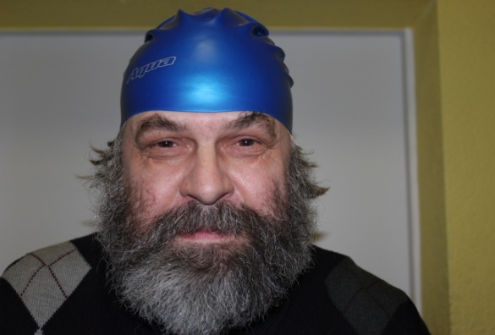
Daumants Vasmanis – vēsture
dauvas@inbox.lv

